Slide 1

Xin chào tất cả các con!

Slide 2


Toán
Luyện tập (trang 63)

Slide 3







Yêu cầu cần đạt
- Ôn tập về cách thực hiện phép cộng, phép trừ (không nhớ) trong phạm vi 1000.
- Vận dụng được kiến thức, kĩ năng về phép cộng, phép trừ đã học để giải quyết một số tình huống gắn với thực tế.
- Phát triển các năng lực toán học.

Slide 4











Luyện tập

Slide 5
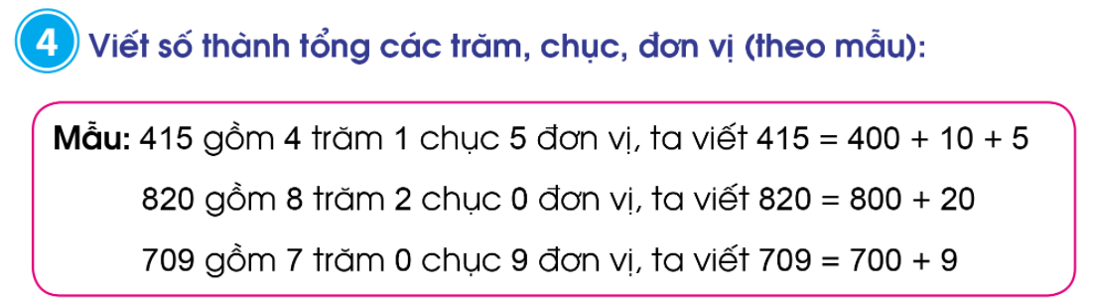

Slide 6

Thứ ….. ngày … tháng 4 năm 2022
Toán
Luyện tập (63)
Bài 4. Viết số thành tổng các trăm, chục, đơn vị:
a) 683 gồm … trăm … chục … đơn vị.
Ta viết: 683 = … + … + …
b) 127 …………………………………………………….
Ta viết: ………………………………………………
c) 303 …………………………………………………………….
…………………………………………………………….
d)240 …………………………………………………………….

Slide 7
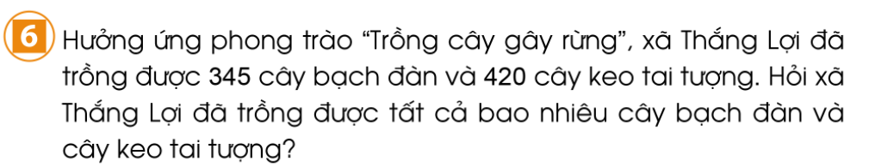
Tóm tắt
Bạch đàn : 345 cây
Keo tai tượng: 420 cây
Cả hai loại : ? cây
Bài giải
…………………………………..
……….…… = …… (……)
Đáp số: …. ……

Slide 8

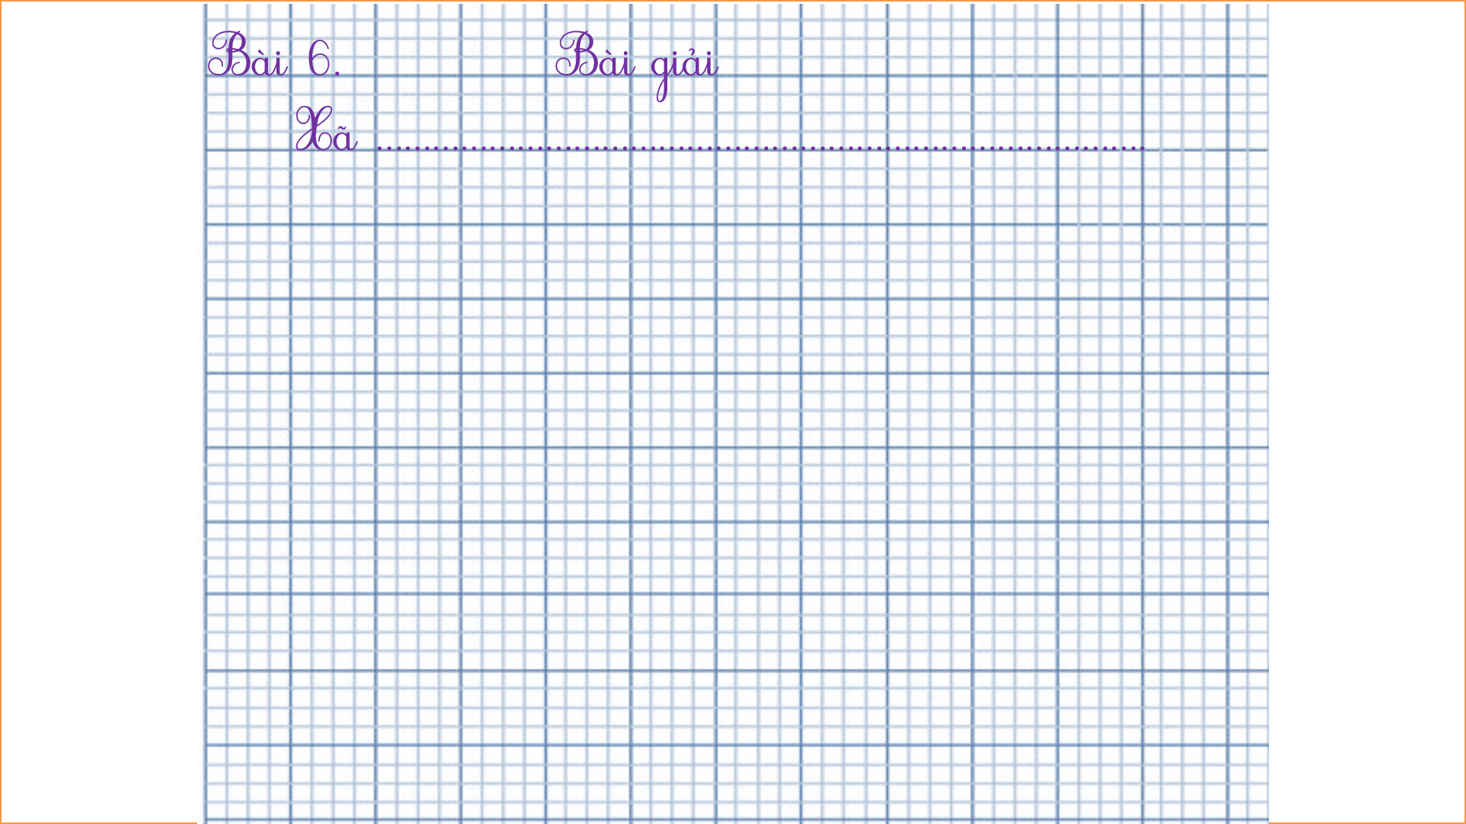
Bài 6. Bài giải
Xã ……………………………………………………………………….

Slide 9
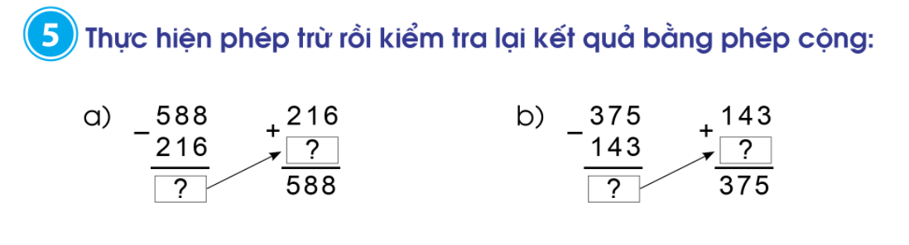
372
232
372
232

Slide 10
Dặn dò
- Làm bài 4, 6 vào vở ô li Toán.
- Hoàn thành bài 4, 5, 6 Vở BT toán in trang 63.
- Xem bài Mét trang 64.

Slide 11

Tiết học của chúng ta đến đây là kết thúc.
Chúc các con mạnh khỏe, học tập tốt!

